Slide 1
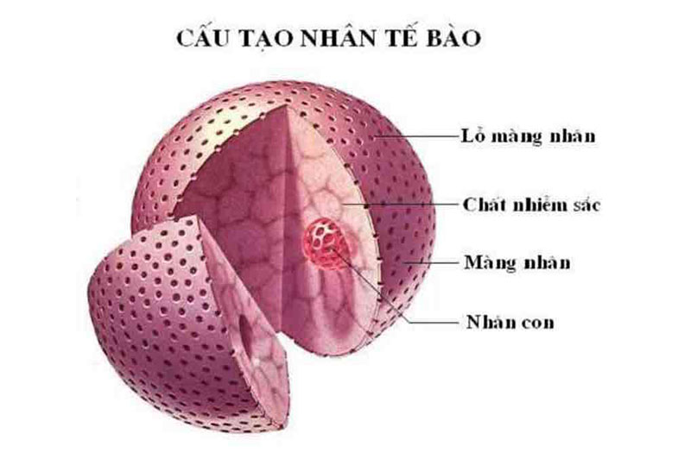
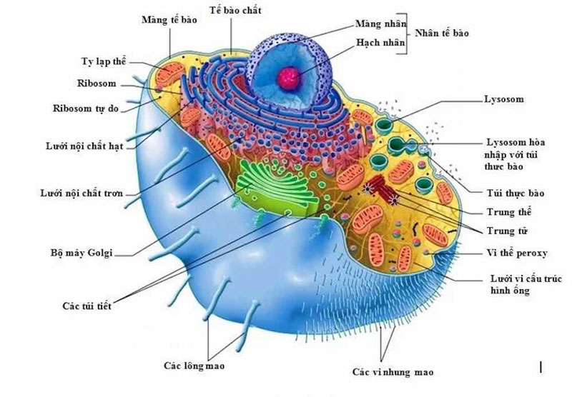
Khởi động
? Ở người trung bình một phân tử ADN gồm có 1,5.10^8 cặp nuclêôtit. Nếu được duỗi thẳng hoàn toàn thì phân tử này dài khoảng 4 cm gấp hàng nghìn lần đường kính của nhân tế bào theo em bằng cách nào mà phân tử ADN có thể nằm gọn trong nhân tế bào người?

Slide 2
Chủ đề 11: DI TRUYỀN
BÀI 35: NHIỄM SẮC THỂ VÀ BỘ NHIỄM SẮC THỂ
Thời gian thực hiện: 3 tiết
• Nêu được khái niệm nhiễm sắc thể.
• Mô tả được hình dạng nhiễm sắc thể thông qua hình vẽ
• Dựa vào hình ảnh mô tả được cấu trúc nhiễm sắc thể có lõi là DNA và cách sắp xếp của gene trên nhiễm sắc thể.
• Nêu được khái niệm nhiễm sắc thể giới tính và nhiễm sắc thể thường.
• Lấy được ví dụ chứng minh mỗi loài có bộ nhiễm sắc thể đặc trưng.
• Phân biệt được bộ nhiễm sắc thể lưỡng bội, đơn bội. Lấy được ví dụ minh hoạ.
• Quan sát được tiêu bản nhiễm sắc thể dưới kính hiển vi.

Slide 3
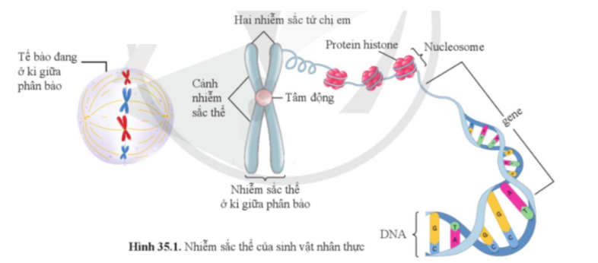
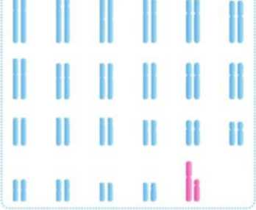
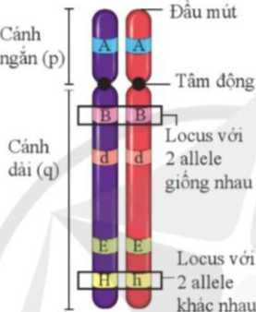
PHIẾU HỌC TẬP SỐ 1
Nhiệm vụ 1: Quan sát hình ảnh Hình 35.1 nhiễm sắc thể của sinh vật nhân thực và trả lời các câu hỏi sau:
a. Nhiễm sắc thể là gì?
b. Mô tả hình dạng của nhiễm sắc thể.
c. Nhiễm sắc thể được cấu tạo từ những thành phần nào?
Nhiệm vụ 2: Quan sát hình 35.3 nhận xét hình dạng các nhiễm sắc thể trong một tế bào?
Nhiệm vụ 3: Quan sát hình 35.2, phân tích đặc điểm trên hình thể hiện đây là cặp nhiễm sắc thể tương đồng?
Hình 35.3 Bộ nhiễm săc thê ở người nam
Hình 35.2 Căp nhiễm sảc thế tương đông

Slide 4


Nhiễm sắc thể là cấu trúc nằm trong nhân hoặc vùng nhân của tế bào, bắt màu đặc trưng với thuốc nhuộm.
NST của sinh vật nhân thực rõ nhất khi chúng có xoắn cực đại tại kì giữa. Mỗi nhiễm sắc thể chứa hai nhiễm sắc tử (chromatid) chị em liên kết với nhau tại tâm động tạo thành trạng thái kép, hai bên tâm động là cánh NST
Phân tử DNA quấn quanh các phân tử Protein histon tạo nên chuỗi nucleosome, xếp cuộn qua nhiều cấp độ khác nhau tạo ra NST

Slide 5
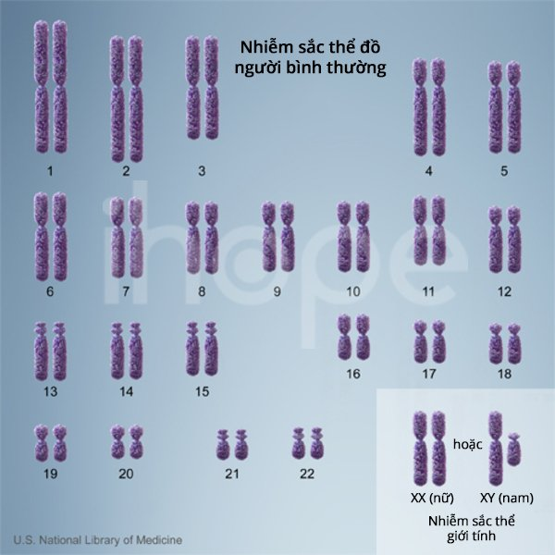
Trong một tế bào lưỡng bội nhiễm sắc thể tồn tại thành từng cặp tương đồng.

Slide 6
Cặp nhiễm sắc thể tương đồng:
Có cùng kích thước
Có cùng hình dạng.
- Có cùng tập hợp gene.
- Có nguồn gốc khác nhau
Hình 35.2 Căp nhiễm sắc thể tương đồng

Slide 7
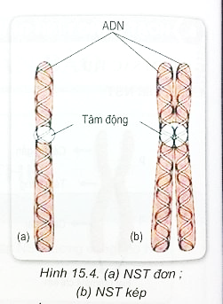
? Quan sát hình và cho biết, sự khác nhau giữa NST đơn và NST kép là gì?
- Sự khác nhau giữa NST đơn và kép:
+ NST đơn: gồm 1 ADN xoắn quanh các protein histon, có 1 tâm động.
+ NST kép gồm 2 ADN xoắn quanh các protein histon, có 1 tâm động.

Slide 8
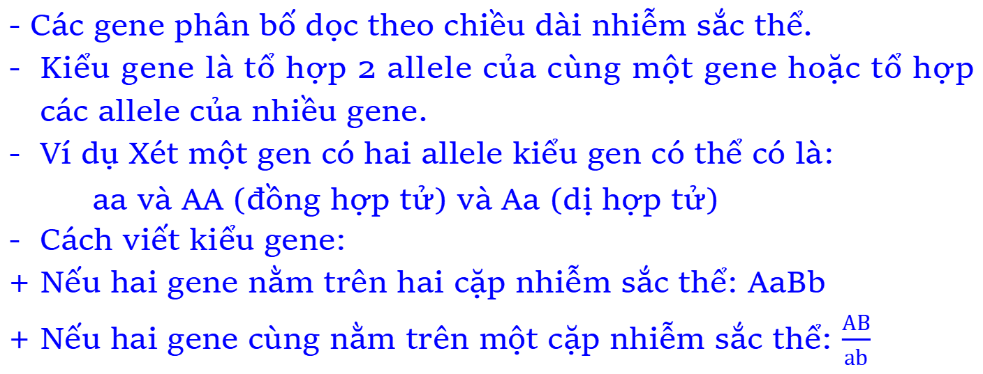
HS quan sát hình ảnh và đọc thông tin mục “Em có biết”/SGK trang 171, trả lời câu hỏi:
- Các gene có thể được phân bố như thế nào trên nhiễm sắc thể?
- Kiểu gen là gì?
- Nêu cách viết kiểu gen của một cá thể?
- Các gene phân bố dọc theo chiều dài nhiễm sắc thể.
Kiểu gene là tổ hợp 2 allele của cùng một gene hoặc tổ hợp các allele của nhiều gene.
Ví dụ Xét một gen có hai allele kiểu gen có thể có là:
aa và AA (đồng hợp tử) và Aa (dị hợp tử)
Cách viết kiểu gene:
+ Nếu hai gene nằm trên hai cặp nhiễm sắc thể: AaBb
+ Nếu hai gene cùng nằm trên một cặp nhiễm sắc thể: $\frac{AB}{ab}$

Slide 9
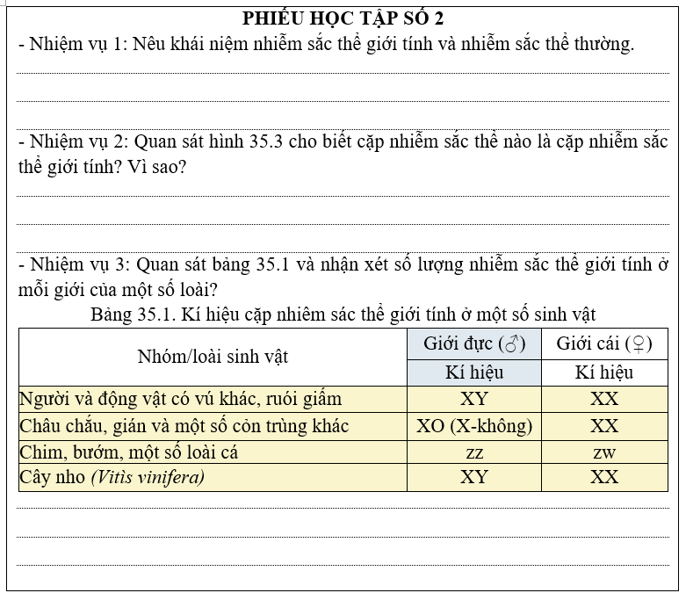

Slide 10
Nhiễm sắc thể thường có số lượng hình thái giống nhau ở cả giới đực và giới cái. Nhiễm sắc thể giới tính là nhiễm sắc thể khác nhau về số lượng hoặc hình thái giữa giới đực và giới cái, tham gia vào việc quyết định giới tính
Cặp nhiễm sắc thể giới tính là cặp số 23. Vì cặp số 23 là cặp nhiễm sắc thể duy nhất có sự khác biệt giữa nam và nữ. Ở nam giới, cặp số 23 là XY. Ở nữ giới, cặp số 23 là XX.

Slide 11
Số lượng nhiễm sắc thể giới tính có thể giống nhau (đều gồm 1 cặp) hoặc khác nhau (một giới chứa 1 cặp, 1 giới chỉ có 1 chiếc) ở mỗi giới tùy loài

Slide 12
Ở tế bào lưỡng bội nhiễm sắc thể thường tồn tại từng cặp tương đồng giống nhau ở hai giới; cặp nhiễm sắc thể giới tính gồm hai nhiễm sắc thể giống nhau (giới đồng giao tử) hoặc khác nhau (giới dị giao tử)
Nhiễm sắc thể thường có số lượng hình thái giống nhau ở cả giới đực và giới cái. Nhiễm sắc thể giới tính là nhiễm sắc thể khác nhau về số lượng hoặc hình thái giữa giới đực và giới cái, tham gia vào việc quyết định giới tính
Cặp nhiễm sắc thể giới tính là cặp số 23. Vì cặp số 23 là cặp nhiễm sắc thể duy nhất có sự khác biệt giữa nam và nữ. Ở nam giới, cặp số 23 là XY. Ở nữ giới, cặp số 23 là XX.
Số lượng nhiễm sắc thể giới tính có thể giống nhau (đều gồm 1 cặp) hoặc khác nhau (một giới chứa 1 cặp, 1 giới chỉ có 1 chiếc) ở mỗi giới tùy loài

Slide 13
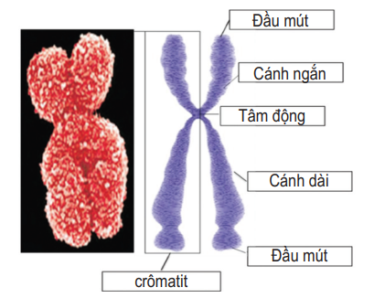
Khởi động
1. Hãy điền các từ: cromatit, tâm động, đầu mút, cánh ngắn, cánh dài vào các ô ở vị trí phù hợp trong hình ảnh bên

Slide 14
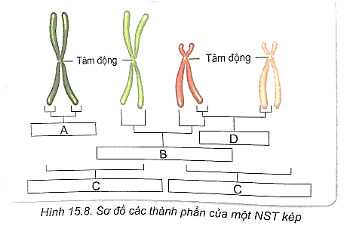
Khởi động
2. Hãy điền các từ: các cromatit chị em, các cromatit không chị em, cặp NST tương đồng, các NST không tương đồng tương ứng với các chữ cái phù hợp với các ô trong hình dưới đây
A. các cromatit chị em
D. các cromatit không chị em
B. các NST không tương đồng
C. cặp NST tương đồng
C. cặp NST tương đồng

Slide 15
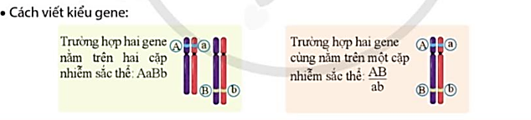
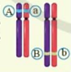
3. Viết kiểu gen của các cá thể mang các gene như hình sau:
Khởi động
(1)
(2)
(3)

Slide 16
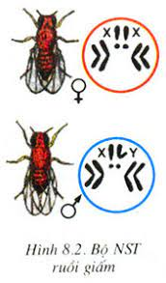
II. Bộ NST
Hãy quan sát hình ảnh và cho biết số lượng NST có trong một tế bào của con người và ruồi giấm?
Thế nào là bộ NST?
Bộ NST là toàn bộ các NST có trong nhân của một tế bào ở một loài sinh vật.
Có 8 NST trong tế bào
Có 46 NST trong tế bào

Slide 17
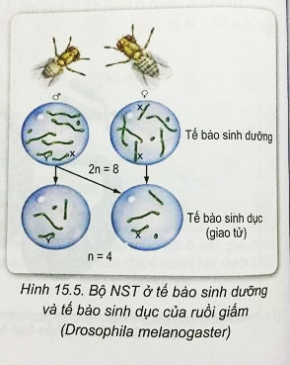
Hãy quan sát hình ảnh và cho biết, ở tế bào sinh dưỡng (xoma) và tế bào sinh dục (giao tử), bộ NST khác nhau như thế nào (về số lượng và thành phần NST)?
+ Tế bào sinh dưỡng chứa bộ NST lưỡng bội (các NST tồn tại thành từng cặp tương đồng _ 2n NST)
+ Tế bào sinh dục (giao tử): chứa bộ NST đơn bội (các NST tồn tại đơn lẻ_n NST)

Slide 18
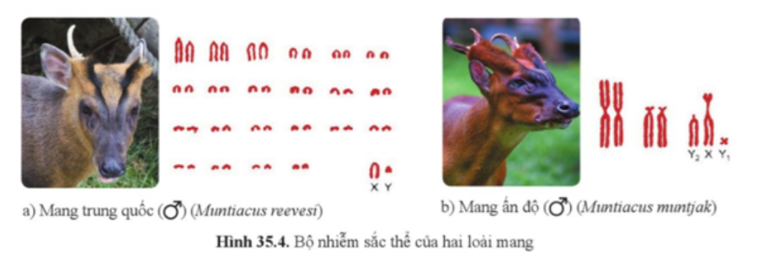
STT | Loài | Bộ NST
 |  | 2n | n
1 | Người (Homo sapiens) | 46 | 23
2 | Ruối giấm (Drosophila melanogaster) | 8 | ?
4 | Lúa (Oryza sativa) | 24 | ?
5 | Đậu hà lan (Pisum sativum) | ? | 7
6 | Ngô (Zea mays) | 20 | ?
Học sinh hoạt động cá nhân đọc thông tin mục II SGK trang 172, 173
Quan sát hình 35.4 so sánh bộ NST của hai loài mang về số lượng hình thái?
Đọc bảng 35.2, xác định bộ nhiễm sắc thể đơn bội / lưỡng bội của các loài trong bảng.
STT | Loài | Bộ nhiêm sắc thế
 |  | 2n | n
1 | Người (Homo sapiens) | 46 | 23
2 | Ruối giấm (Drosophila melanogaster) | 8 | 4
4 | Lúa (Oryza sativa) | 24 | 12
5 | Đậu hà lan (Pisum sativum) | 14 | 7
6 | Ngô (Zea mays) | 20 | 10
Bảng 35.2. Số lượng nhiễm sắc thể của một số loài
STT | Loài | Bộ NST
 |  | 2n | n
1 | Người (Homo sapiens) | 46 | 23
2 | Ruối giấm (Drosophila melanogaster) | 8 | ?
4 | Lúa (Oryza sativa) | 24 | ?
5 | Đậu hà lan (Pisum sativum) | ? | 7
6 | Ngô (Zea mays) | 20 | ?
Notes:
Về số lượng: Loài Mang trung quốc có bộ nhiễm sắc thể chứa nhiều nhiễm sắc thể hơn loài Mang ấn độ.
- Về hình thái: Loài Mang trung quốc và Mang ấn độ có bộ nhiễm sắc thể khác nhau về hình thái.

Slide 19
Cá nhân HS quan sát hình 35.4a, thực hiện các yêu cầu:
Ở loài mang Trung Quốc cá thể cái là giới đồng giao tử với cặp nhiễm sắc thể giới tính XX. Hãy xác định số lượng cặp nhiễm sắc thể tương đồng ở cá thể cái.
2. Nêu ý nghĩa của việc nghiên cứu về bộ nhiễm sắc thể của mỗi loài?
Loài Mang trung quốc có 2n = 46 (23 cặp) Kí hiệu 44A+XX. Các cặp NST thường là các cặp NST tương đồng, cặp NST giới tính XX cũng là cặp NST tương đồng.
Vậy ở cá thể cái của loài này sẽ chứa 23 cặp NST tương đồng.
- Nắm bắt thông tin di truyền
- Phân loại sinh vật
- Nghiên cứu khoa học
Notes:
Ở loài mang Trung Quốc cá thể cái là giới đồng giao tử với cặp nhiễm sắc thể giới tính XX. Loài Mang trung quốc có 2n = 46 (23 cặp) trong đó có 22 cặp nhiễm sắc thể thường và 1 cặp nhiễm sắc thể giới tính. Các cặp nhiễm sắc thể thường là các cặp nhiễm sắc thể tương đồng, cặp nhiễm sắc thể giới tính XX cũng là cặp nhiễm sắc thể tương đồng. Vậy ở cá thể cái của loài này sẽ chứa 23 cặp nhiễm sắc thể tương đồng.

Slide 20
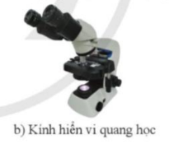
D. Dặn dò
Học sinh về nhà:
Tìm hiểu cấu tạo, cách sử dụng kính hiển vi

Slide 21
Thực hành quan sát tiêu bản nhiễm sắc thể
- Mô tả cấu tạo, cách sử dụng của kính hiển vi?
- Cần lưu ý gì khi sử dụng kính hiển vi để quan sát tiêu bản?

Slide 22
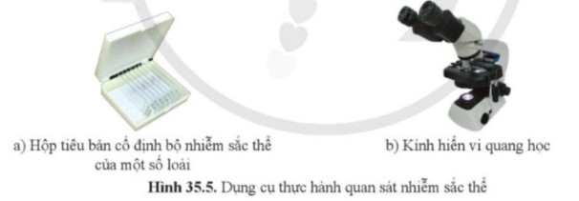
Chuẩn bị

Slide 23
Cách quan sát
+ Đặt tiêu bản lên kính hiển vi và quan sát dưới vật kính 10x.
+ Lựa chọn vị trí các tế bào chứa bộ nhiễm sắc thể dễ quan sát.
+ Di chuyển vị trí đã chọn vào giữa trường kính, chuyển vật kính sang 40x 100 x để quan sát.
+ Với tiêu bản ở hành ta có thể sử dụng vật kính 40x, tiêu bản người cần sử dụng vật kính 100x để quan sát.
+ Khi quan sát vật kính 100x cần sử dụng dầu kính.

Slide 24
Quan sát và báo cáo thực hành
BÁO CÁO KẾT QUẢ THỰC HÀNH
Tên thí nghiệm: Quan sát tiêu bản nhiễm sắc thể
Tên nhóm:
1. Mục đích thí nghiệm: _____________________
2. Chuẩn bị thí nghiệm: _____________________
3. Tiến hành thí nghiệm: _____________________
4. Kết quả thí nghiệm: _____________________
5. Hình ảnh minh họa: …
Tên tiêu bản | Số lượng NST | Trạng thái nhiễm sắc thể (đơn/kép)
NST người
NST hành ta

Slide 25
Bảng tiêu chí đánh giá thực hành
Tiêu chí | Mô tả | Điểm tối đa | Điểm đạt được
1. Chuẩn bị dụng cụ | Học sinh chuẩn bị đầy đủ và đúng dụng cụ cần thiết cho buổi thực hành. | 10
2. Kỹ năng thao tác | Học sinh thực hiện đúng các bước đặt, điều chỉnh tiêu bản, sử dụng kính hiển vi thành thạo. | 20
3. Quan sát và ghi chép | Học sinh quan sát tiêu bản một cách cẩn thận và ghi chép lại các quan sát một cách chính xác. | 20
4. Đếm và xác định hình thái | Học sinh đếm chính xác số lượng nhiễm sắc thể và xác định đúng hình thái của chúng. | 20
5. Vẽ minh họa | Học sinh vẽ lại các nhiễm sắc thể quan sát được một cách chi tiết và chính xác. | 10
6. Hoàn thành phiếu báo cáo | Học sinh hoàn thành phiếu báo cáo đầy đủ, rõ ràng và khoa học. | 10
7. Thái độ học tập | Học sinh có thái độ tích cực, chủ động và hợp tác trong quá trình thực hành. | 10
Tổng điểm | Tổng điểm đạt được từ các tiêu chí trên. | 100

Slide 26
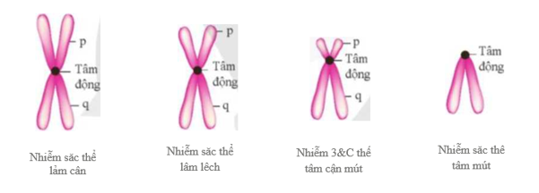
Các dạng nhiễm sắc thể

